Slide 1

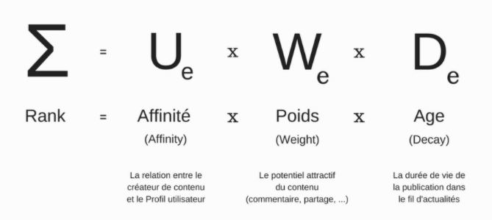
Partons du début !
👉 Publier et visionner des photos et des vidéos
👉 Partager les contenus que l’on aime
👉 Suivre la programmation d’événements, l’actualité
👉 Acheter des objets
👉 Accessibles sur ordinateur ou smartphone
LinkedIn
Facebook
A quoi servent-ils ?
WhatsApp
Snapchat
Youtube
TikTok
Spotify
Instagram
Pinterest
Twitter
Créer son compte
L’algorithme des réseaux sociaux
👉 Suivre la procédure d’inscription du réseau social choisi
👉 Vous seront souvent demandés:
Adresse mail (valide)
Mot de passe
Nom et Prénom ou Pseudo
Date de naissance
Photo de profil ou avatar
👉 Vous devrez accepter les conditions générales d’utilisations propres à chaque réseau social, et donner les autorisations nécessaires au bon fonctionnement des applications (accès aux contacts, aux photos, à la caméra…)
Notes:
En bref : Se divertir, s’informer, se renseigner, s’inspirer

Slide 2
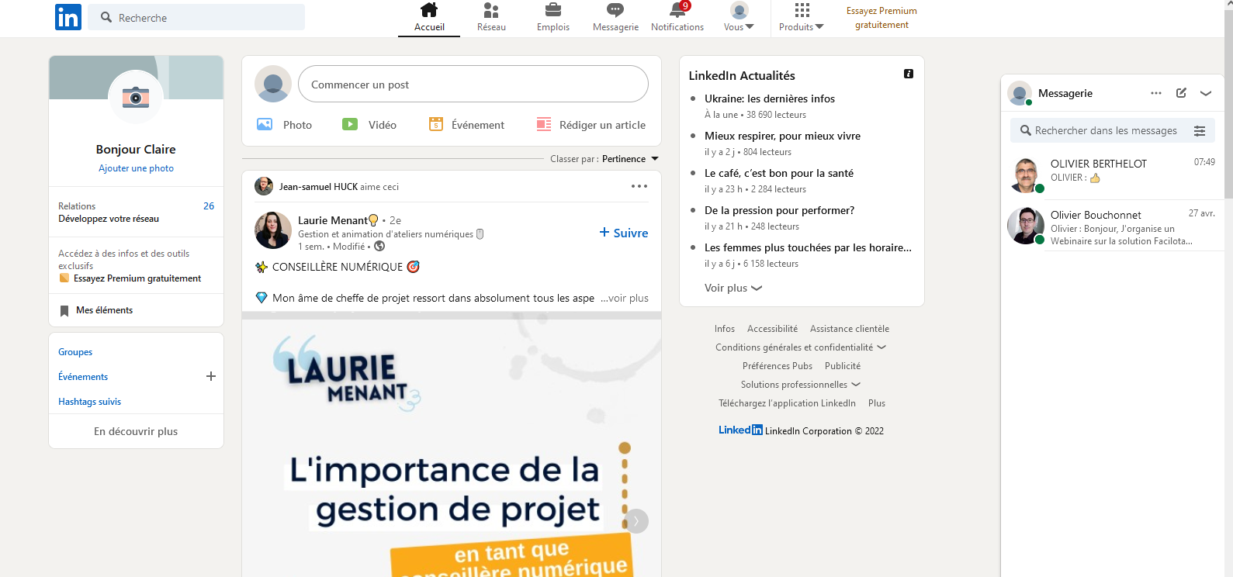
LinkedIn
Vous retrouvez des offres d’emploi
Vous retrouvez les nouveautés liées à votre compte
Vous retrouvez les paramètres de votre compte
Fil d’actualité
Notes:
En bref : Se divertir, s’informer, se renseigner, s’inspirer

Slide 3
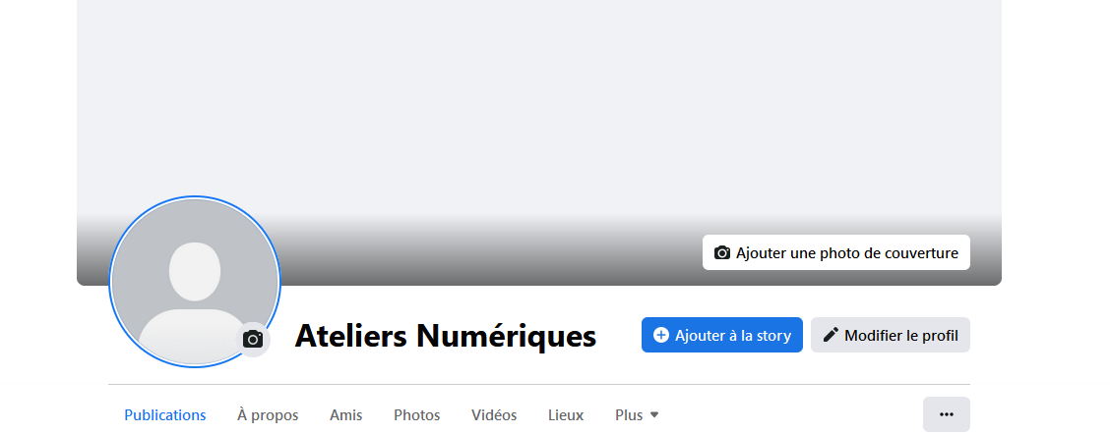

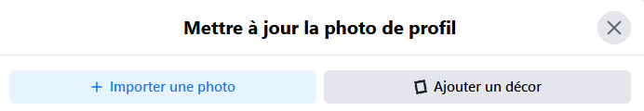
Facebook
Utiliser son compte
Bienvenue sur votre page
Pour modifier/ajouter une photo de couverture
Pour modifier/ajouter une photo de Profil
Notes:
Suivre une page : Vous pouvez vous abonner à la page pour suivre les nouveautés et informations.

Slide 4
📜 Glossaire
Fil d'actualité : c'est la page d’accueil du réseau qui regroupe ce que partage les amis, groupes et pages suivies de l'utilisateur.
Groupe : un espace créé par un utilisateur sur Facebook autour d’une thématique précise. Il faut rejoindre le groupe pour accéder aux informations et échanger sur le sujet commun.
Identification : aussi appelé "tag" c'est le fait de marquer un ami sur une publication (photo, vidéo, simple post). Son nom sera alors associé à la publication. La personne reçoit une notification.
J'aime / Je n'aime pas : l’icône “J’aime” est représenté par une petite main qui lève le pouce. Cliquer sur un des boutons permet d'indiquer si vous aimez ou n'aimez pas la publication (photo, statut, article, vidéo....etc). Tout le monde peut le voir.
Mur : sur Facebook, le mur est son espace personnel. C'est une sorte de panneau d’affichage dans lequel on retrouve nos propres publications mais aussi des messages postés par nos “amis”.
Notification : c’est une alerte (pastille rouge) qui indique au propriétaire d’un profil qu’une action le concernant a été réalisée par un ami.
Page : c’est un espace professionnel, créé généralement dans un but de promotion. Il est possible d'avoir un compte personnel et une page Facebook. La page est souvent publique et le compte privé.
Poster / Post (publication / publier) : c ’est un message que l’on écrit sur le mur d’un ami, sur celui d’une page ou sur celui d’un groupe. Tout le monde peut voir le message
Profil : c'est votre compte personnel Facebook, sur lequel on retrouve les informations personnelles que vous souhaitez rendre visibles et publiques. Toutes les informations peuvent être vraies ou inventées : photo de profil, date d'anniversaire, nom et prénom (ou pseudo), lieu d'habitation.
Statut : le statut est un message publié le mur personnel de l'utilisateur. Le statut peut être commenté par les autres utilisateurs “amis”.
Notes:
Fil actu : dernière vidéo publiée par votre meilleur copain, des annonces, des concours photos, les derniers articles du journal Le Monde.
Groupe : un groupe autour d'étudiants d'une même université.
Identification : Vanessa vous a identifié dans sa dernière publication; Léo a mentionné votre nom dans un commentaire, etc.
J’m,Pas : un ami partage une musique de son chanteur préféré, vous aimez la musique, vous pouvez l'indiquer en cliquant sur "j'aime". Votre ami reçoit une notification "Paul a ajouté un j'aime sous votre dernière publication".
Mur : c'est comme si sur le mur de votre salon, vous voulez afficher toutes les photos, articles, dessins que vous aimez et que vous laissez un espace pour que vos amis écrivent des mots. Le mur est visible par tous vos contacts, qui peuvent ajouter des réactions (j'aime, je n'aime pas, commentaires) et partager sur leur mur vos publications.
Notif : une mention de son nom sur une photo, dans un commentaire, sur un événement, etc.

Slide 5
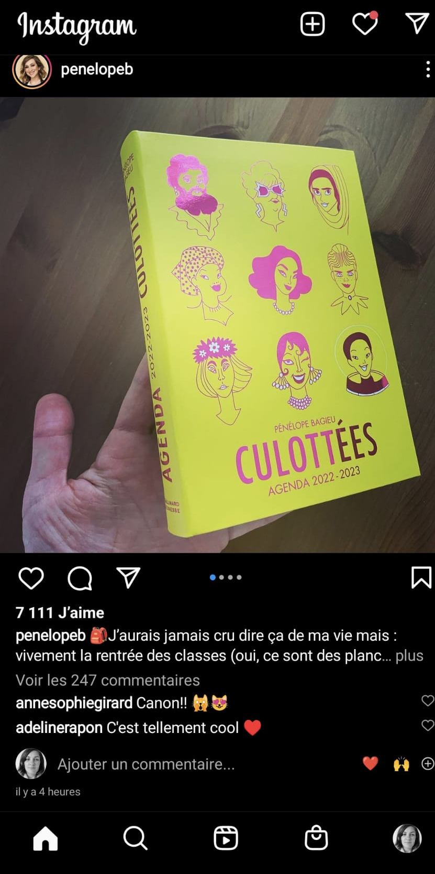
🧭Instagram
Pour créer du contenu
Utiliser son compte
Messages
👉 Application pour publier des photos et des vidéos (jusqu’à 1 heure).
👉Permet de retoucher les photos et les vidéos (via des filtres)
👉 Possibilité de s’abonner aux comptes que l’on souhaite suivre.
👉 Accessible depuis un ordinateur.
👉 Glossaire : bit.ly/lexique-insta
Compte auquel appartient la vidéo
Vidéos suggérées en fonction des précédentes utilisations
Pour commenter la vidéo
Pour partager la vidéo
Pour « liker » la vidéo
Indique qu’il y a plusieurs photos/vidéos à regarder
Votre compte

Slide 6
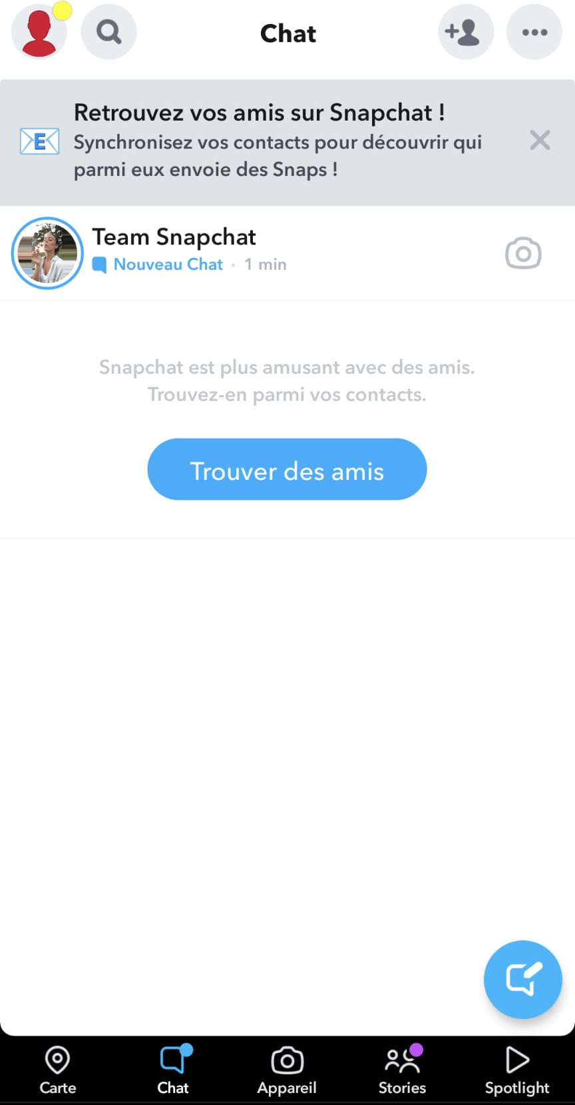
🧭Snapchat
Utiliser son compte
Votre compte
👉 Application qui permet d’envoyer des messages avec des images ou des vidéos éphémères : elles disparaissent après avoir été visualisées
👉 Memories : pour sauvegarder les snaps et les posts sur un serveur privé.
👉 SnapMap : disponibles aux utilisateurs de snapchat : permet de localiser les utilisateurs
👉 Story : contenu visible autant de fois qu’on veut pendant 24 heures
Pour rechercher des amis
Contenus envoyés par des utilisateurs qui choisissent de publier ici plutôt que par messages
Pour créer un nouveau Chat
Pour créer du contenu

Slide 7
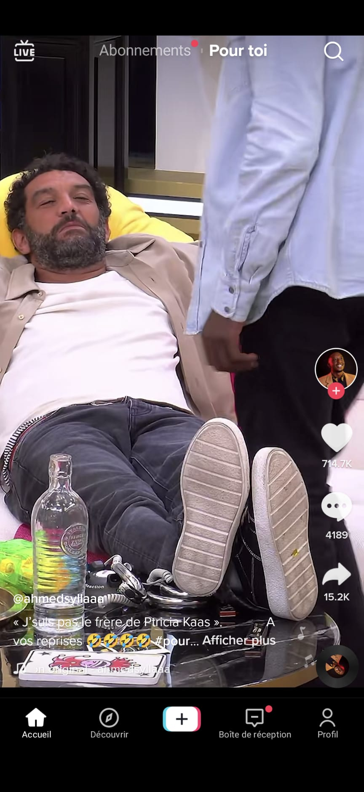
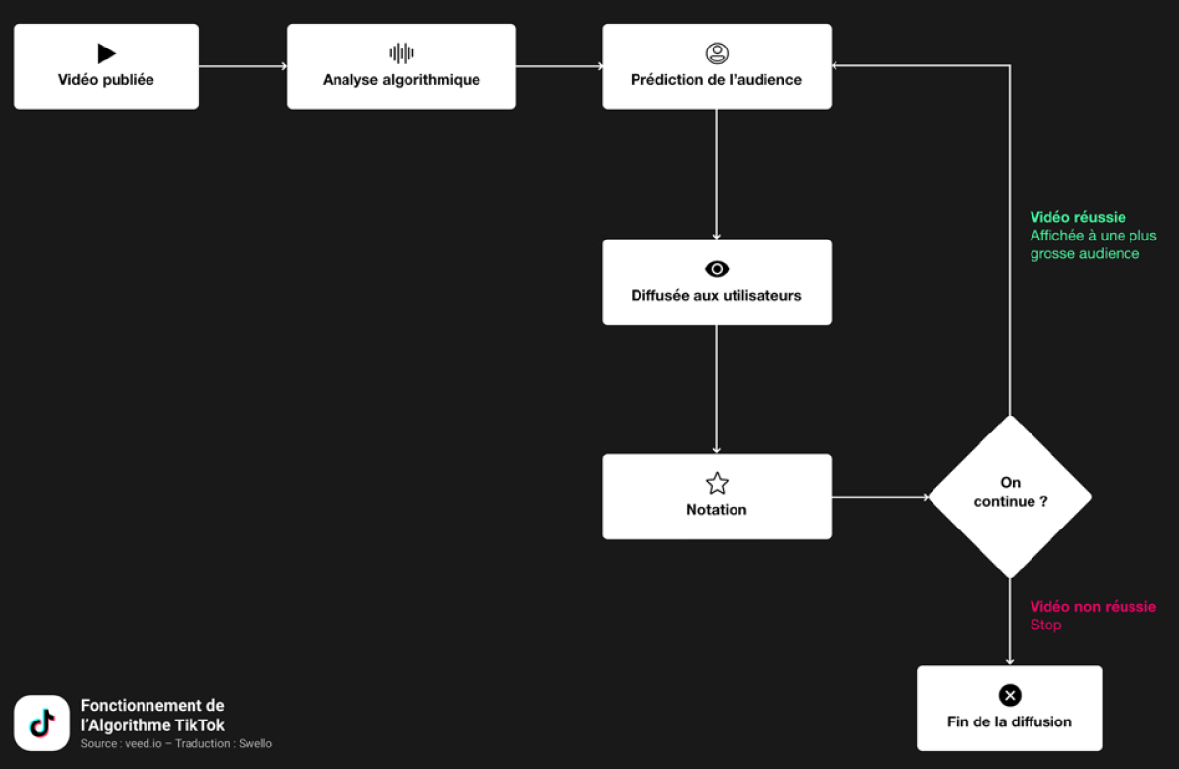
🧭TikTok
Utiliser son compte
👉 Application de partage de vidéos
👉Permet de réaliser, visionner et partager des clips musicaux.
👉 Possibilité de s’abonner aux comptes que l’on souhaite suivre
👉 Pour faire défiler les vidéos : on glisse le doigt sur son écran.
Du haut vers le bas pour passer à la suivante, du bas vers le haut pour revenir à la précédente.
Compte auquel appartient la vidéo
Pour créer une vidéo
Pour « liker » la vidéo
Pour commenter la vidéo
Vidéos suggérées en fonction des précédentes utilisations
Pour partager la vidéo
Votre compte
Pour rechercher des amis

Slide 8
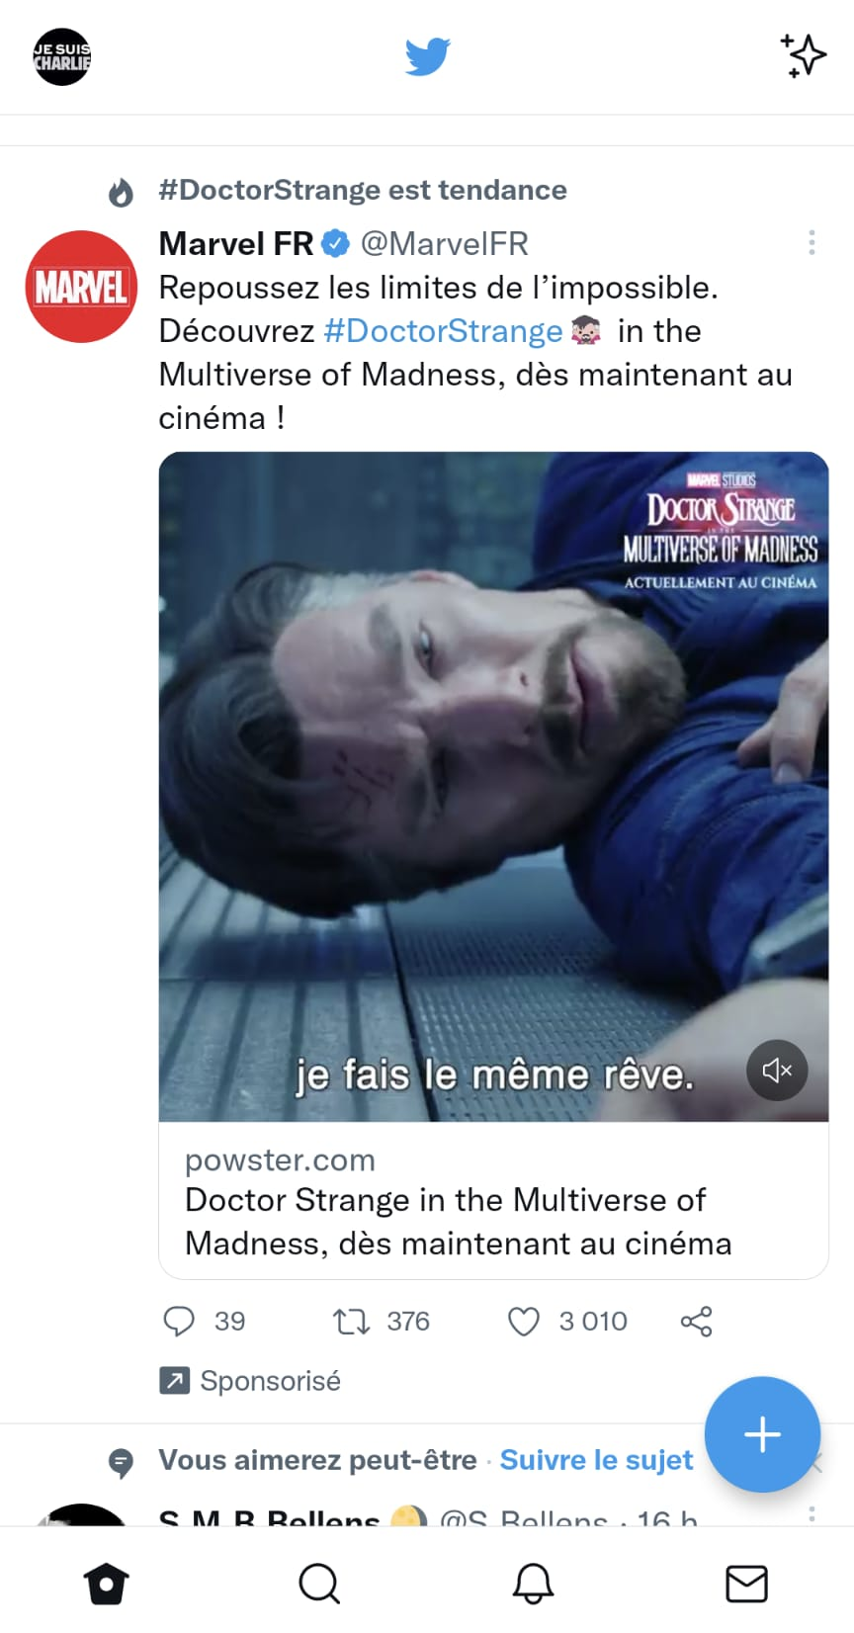
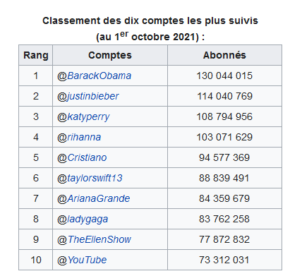
🧭Twitter
Utiliser son compte
Compte auquel appartient le tweet
👉 Réseau social de microblogage
👉 Tweet/retweet : court message [140 caractères maximum] écrit ou transféré
👉 Possibilité de s’abonner aux comptes que l’on souhaite suivre
👉 Glossaire : bit.ly/glossaire-twitter
Votre compte
Tweet
Pour partager la vidéo
Pour commenter la vidéo
Pour créer un tweet

Slide 9
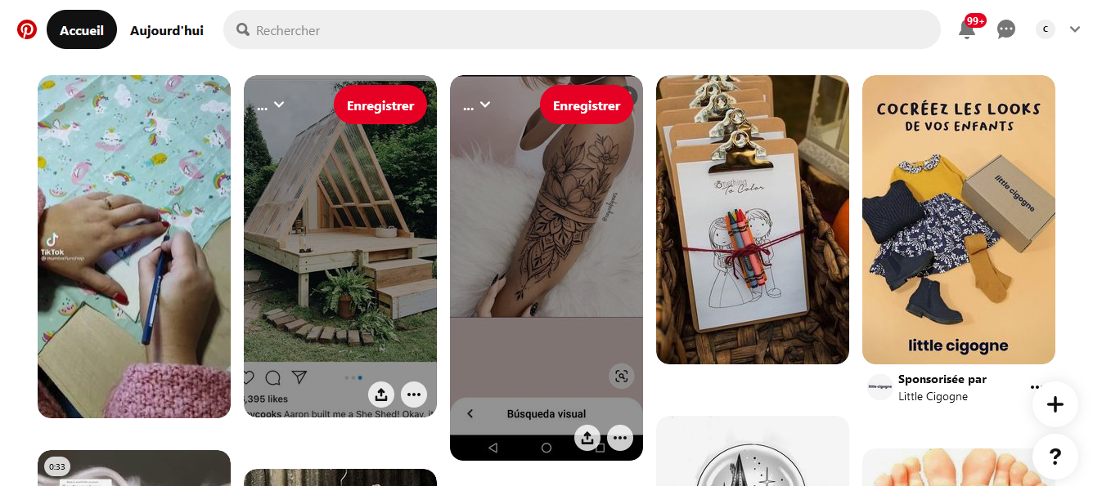
Pinterest
Utiliser son compte
Votre compte : vous retrouverez vos épingles
Pour sauvegarder ce qui vous plaît
Boîte de réception
👉 Réseau social pour partager ses centres d’intérêts
👉 pin = épingle
interest = intérêt
👉 Possibilité de s’abonner aux comptes que l’on souhaite suivre et de créer des collections d’images aimées
Pour partager
Pour créer une épingle

Slide 10
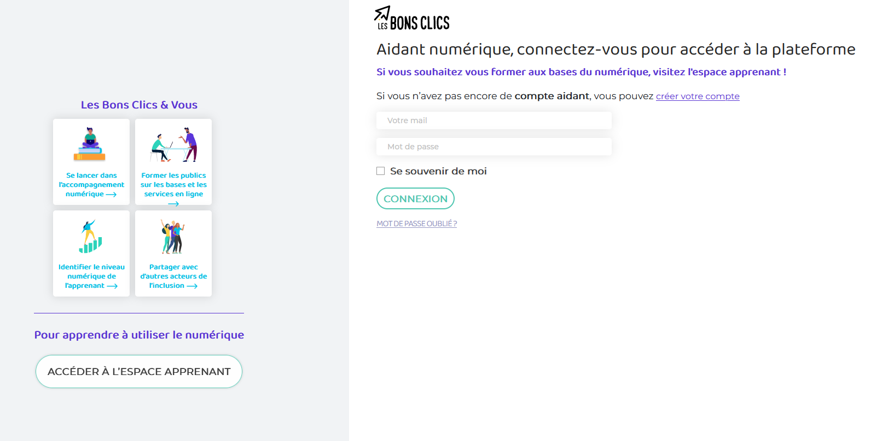
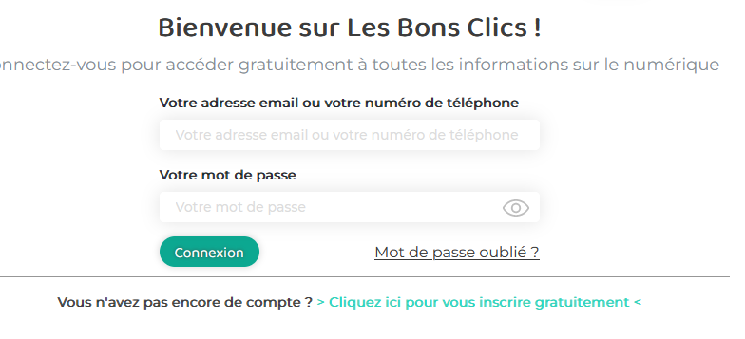

🔒 Un peu de sécurité
🤓 Tout un programme !
Envie d’approfondir ?
👉 bit.ly/réseaux-bonsclics
Les bonnes pratiques
🤬 Le cyber harcèlement
📰 Les fake news
📲 Addiction aux écrans
🎭 Usurpation d’identité
🚔 Arnaques en ligne
👉 le dénoncer
🔍 Se renseigner
❌ Limiter son temps sur les écrans
❗ Ne pas partager de données personnelles
🔒 Se méfier quand on a un doute
https://www.education.gouv.fr/non-au-harcelement/qu-est-ce-que-le-cyberharcelement-325358
https://www.lemonde.fr/verification/
Application antisocial sur le téléphone
https://www.cnil.fr
https://www.cybermalveillance.gouv.fr/
Notes:
Fake news désigne une fausse information, bénéficiant le plus souvent d'une large diffusion dans les médias, notamment sur Internet et les réseaux sociaux.

